Slide 1
Traitement du signal. Étude spectrale.
PSI

Slide 2
Prérequis
Électrocinétique
Signaux harmoniques

Slide 3
I.1. Série de Fourier et spectre

Slide 4
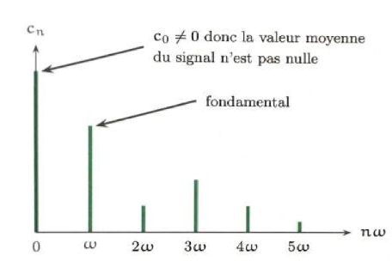
I.1. Spectre de Fourier et spectre

Slide 5
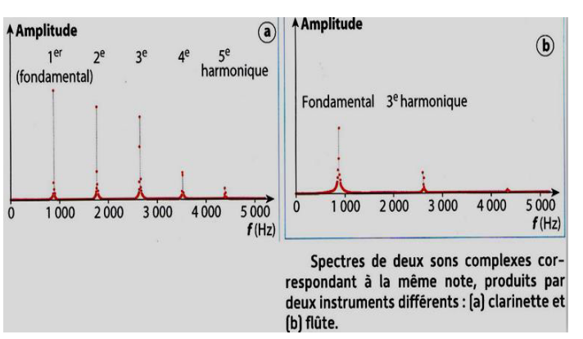
I.1. Exemple : note jouée par 2 instruments différents

Slide 6
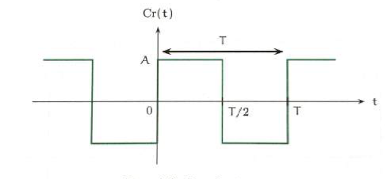
I.2. Exemple du signal créneau

Slide 7
I.2. Exemple du signal créneau

Slide 8
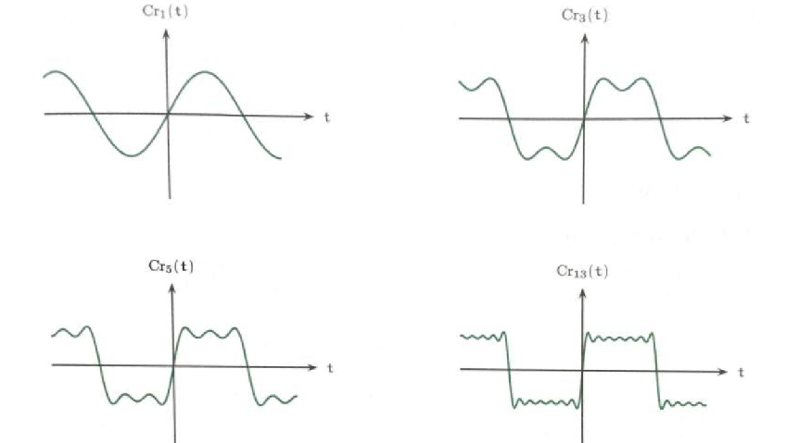
I.2. Exemple du signal créneau

Slide 9
II. Caractéristiques d’un filtre
Fonction de transfert :
Module :
Phase :
Diagramme de Bode :
Gain :
Phase :

Slide 10
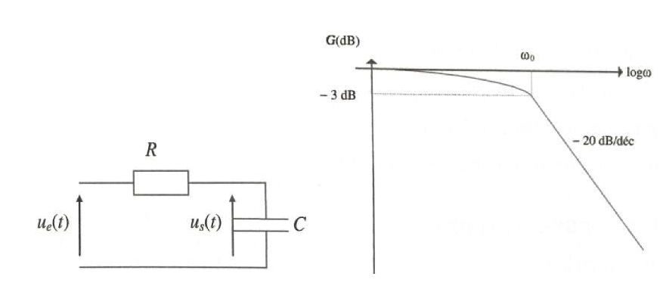
II.2. Exemple du filtre passe bas du 1er ordre

Slide 11
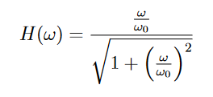
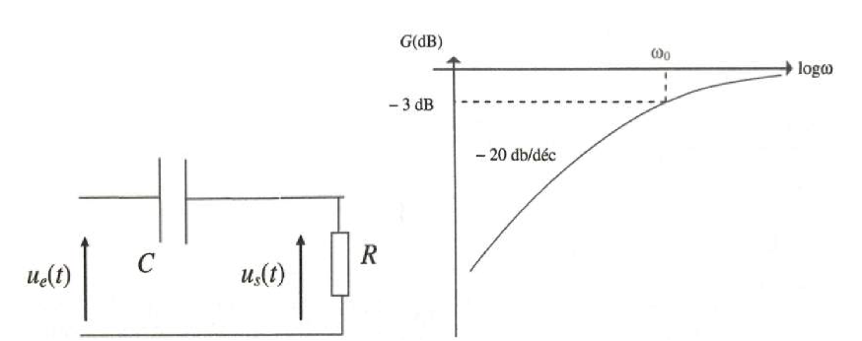
II-3- Autres types de filtres
Passe haut (1er ordre)

Slide 12
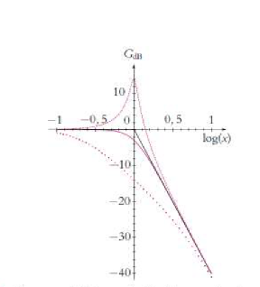
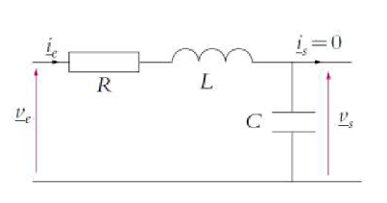
II-3- Autres types de filtres
Passe bas (2nd ordre)

Slide 13
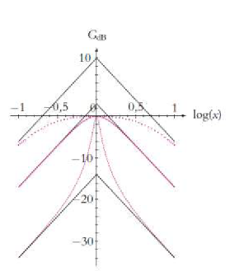
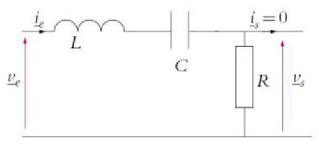
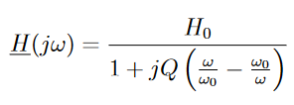
II-3- Autres types de filtres
Passe bande (2nd ordre)

Slide 14
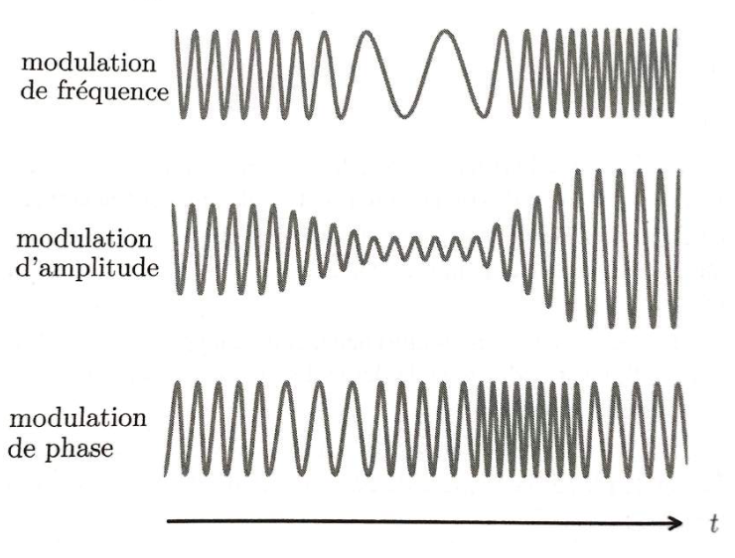
III-1- Principe et intérêt

